Slide 1
Rappresentazioni isogoniche e conformi ⇒
Proiezione di Mercatore ⇒ rappresentazione diretta ⇒ rappresentazione di Gauss (r. trasversa di Mercatore) (Sistema nazionale Gauss-Boaga, sistema UTM, carte topografiche, carte tecniche)
Rappresentazioni equivalenti
Sanson- Flamsteed modificata (carte topografiche pre 1940)
Rappresentazioni afilattiche
(Cassini-Soldner) (Sistema catastale, mappe catastali)

Slide 2
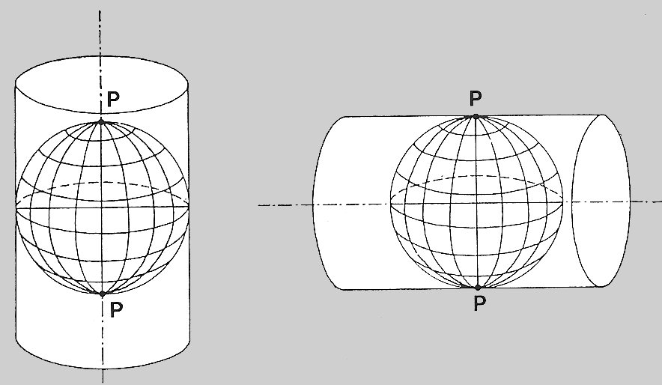
Rappresentazioni cilindriche
diretta
inversa
M. Fondelli, 2000, Cartografia Numerica I, Pitagora Editrice, Bologna

Slide 3
Criteri di scelta del sistema conforme
Fissato il limite delle alterazioni lineari da tollerare, la scelta del sistema è funzione dell’estensione e delle dimensioni della regione terrestre da rappresentare

Slide 4
Utilizzazione delle carte conformi
stima delle coordinate dei punti
determinazione di azimut ed angoli
misura di distanze rettilinee
misura di distanze lungo linee curve
misura di superfici
interpolazione delle quote dei punti

Slide 5
PROIEZIONE DIRETTA
DI MERCATORE

Slide 6
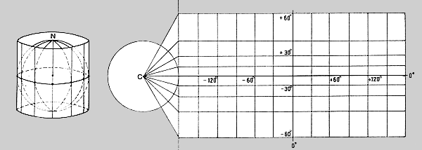
Canovaccio degli sviluppi cilindrici
Rappresentazione diretta di Mercatore
M. Fondelli, 2000, Cartografia Numerica I, Pitagora Editrice, Bologna

Slide 7
Carta di Mercatore
o
proiezione equatoriale di Mercatore,
proiezione cilindrica conforme,
proiezione delle carte ridotte,
proiezione cilindrica rettangolare diretta

Slide 8
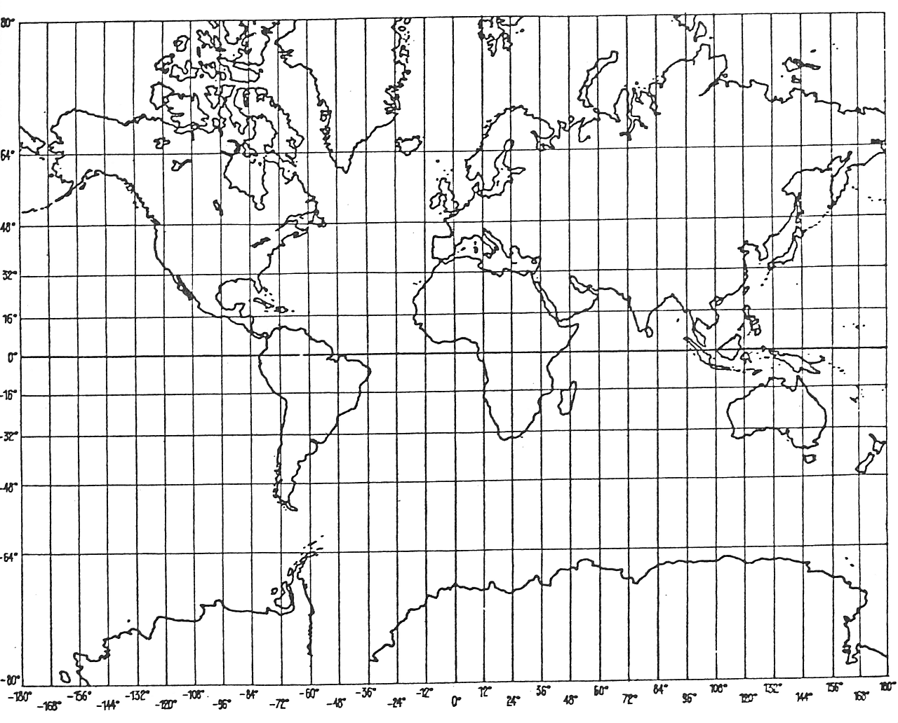
Studio del canovaccio geografico

Slide 9
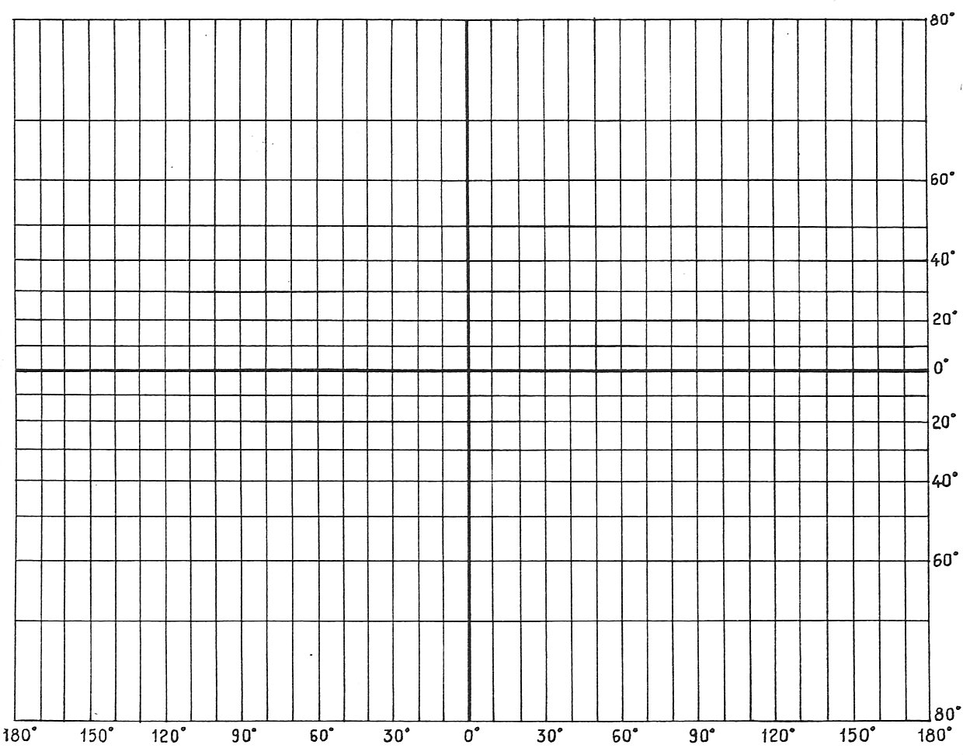
Latitudine isometrica o crescente (U)

Slide 10
le equazioni parametriche del canovaccio geografico si traggono dalle equazioni della carta considerando rispettivamente
U = costante
λ = costante
Rimangono inalterati gli angoli corrispondenti
= 0
≠ 1 (=1 in alcune parti)
n ≠ 1 (=1 in alcune parti)

Slide 11
Costruzione grafica del reticolato geografico
Fissata la scala nominale 1/W,
(K/W)λ per distanza meridiani; (K/W)U per distanza paralleli
k, costante dimensionale

Slide 12
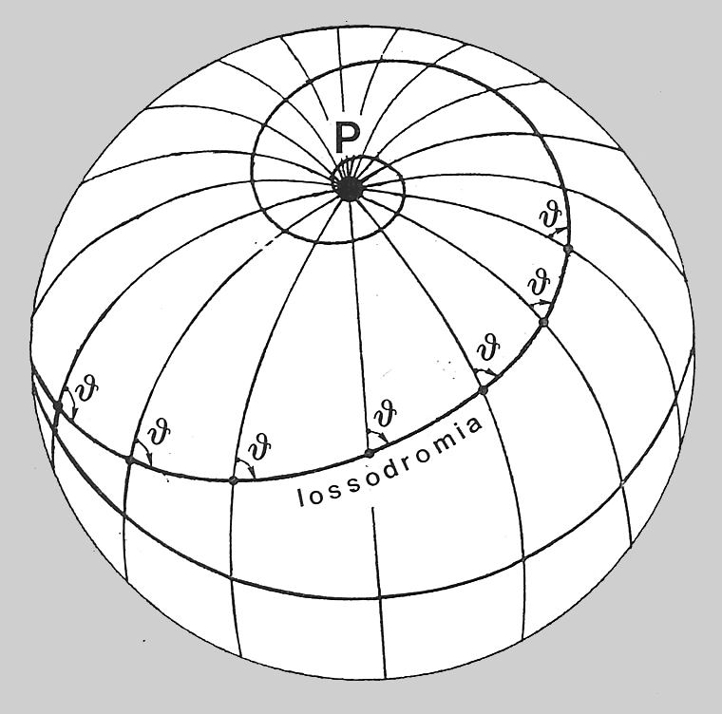
Andamento delle lossodromie
M. Fondelli, 2000, Cartografia Numerica I, Pitagora Editrice, Bologna

Slide 13
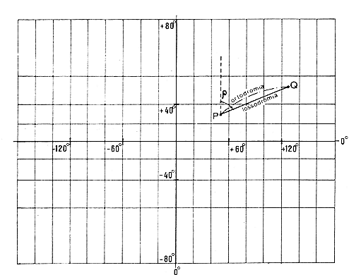
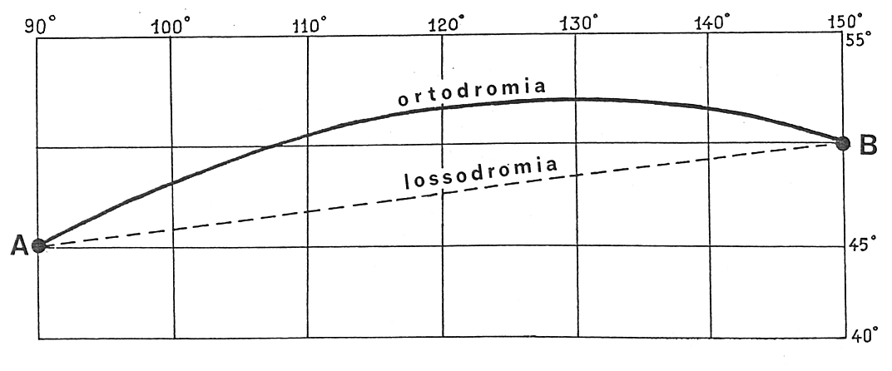
Lossodromie sulla carta di Mercatore

Slide 14
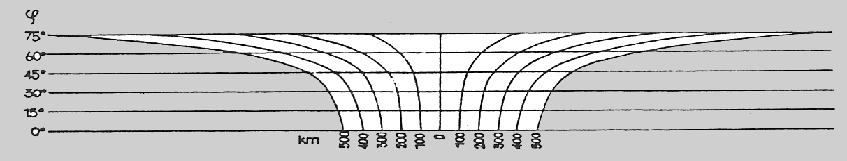
Variazione della scala
M. Fondelli, 2000, Cartografia Numerica I, Pitagora Editrice, Bologna
Scala riferita al parallelo standard (n=1)

Slide 15
RAPPRESENTAZIONE CONFORME
DI GAUSS (R. TRASVERSA DI MERCATORE)

Slide 16
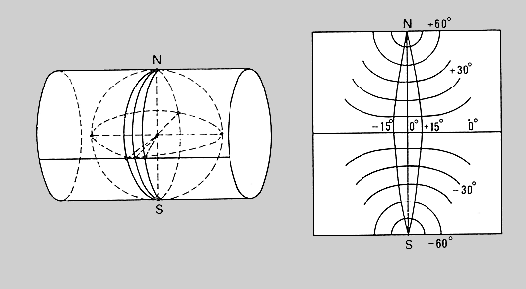
Rappresentazione conforme di Gauss
M. Fondelli, 2000, Cartografia Numerica I, Pitagora Editrice, Bologna

Slide 17
Proiezione di Gauss
o
proiezione trasversa di Mercatore,
proiezione meridiana di Mercatore,
proiezione pseudo-cilindrica conforme di Lambert

Slide 18
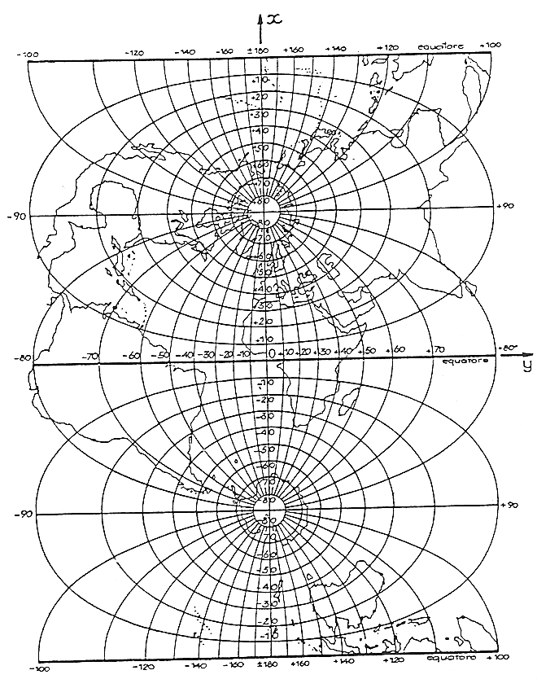
Forma del reticolato

Slide 19
Moduli di deformazione

Slide 20
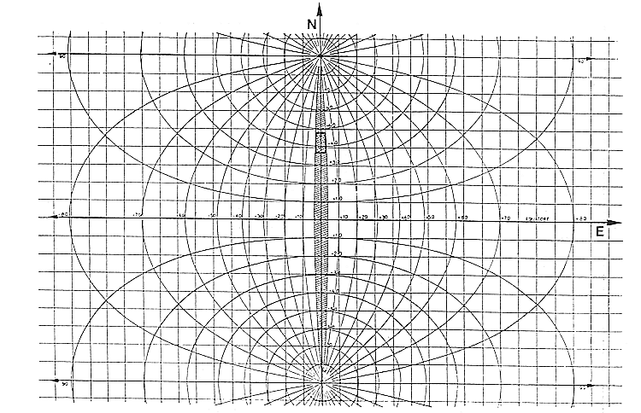
Ripartizione in fusi

Slide 21
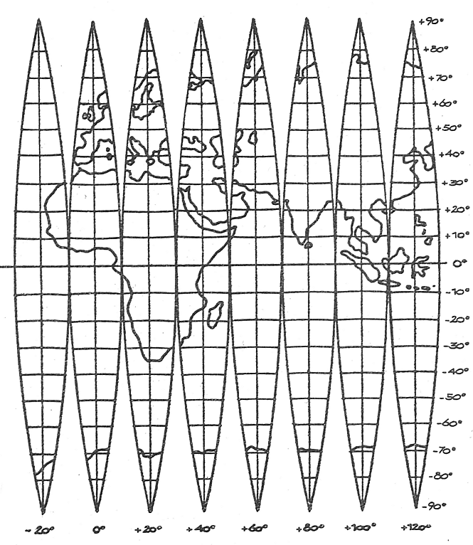
Serie di fusi

Slide 22
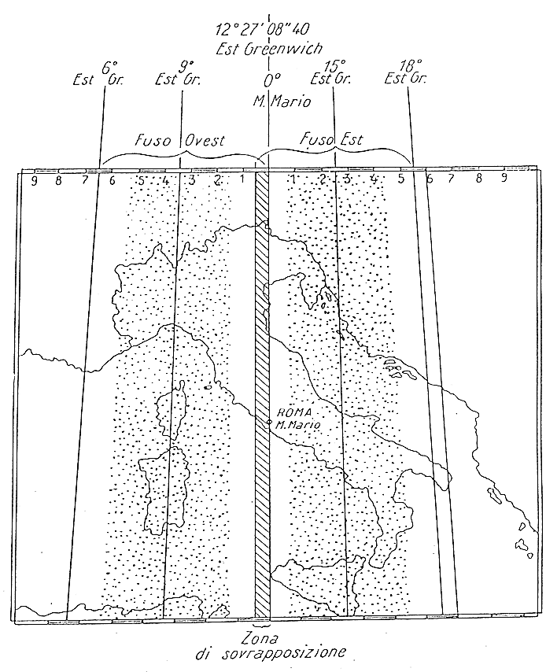
Sistema nazionale Gauss-Boaga

Slide 23
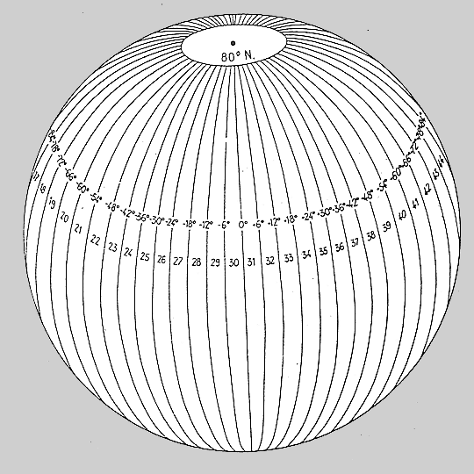
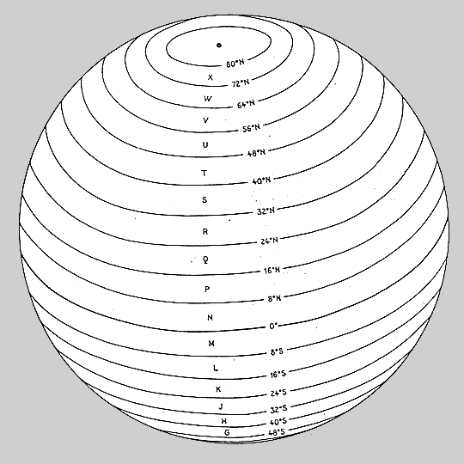
Sistema U T M
M. Fondelli, 2000, Cartografia Numerica I, Pitagora Editrice, Bologna

Slide 24
RAPPRESENTAZIONI EQUIVALENTI OD AUTALICHE

Slide 25
Sono dette equivalenti od autaliche quelle rappresentazioni cartografiche che verificano per tutta la loro estensione un rapporto uguale all’unità tra le corrispondenti aree, subiettiva ed obiettiva

Slide 26
Condizione generale
μ = 1
se μ ≠ 1 ma costante per tutta l’estensione, si ha una rappresentazione quantitativa

Slide 27
Proiezione naturale o Proiezione mericilindrica equivalente o Proiezione di Sanson-Flamsteed modificata

Slide 28
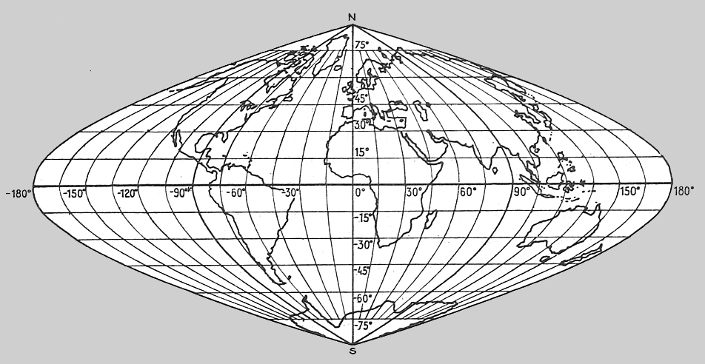
Proiezione naturale o Proiezione di Sanson-Flamsteed modificata
Forma del reticolato
M. Fondelli, 2000, Cartografia Numerica I, Pitagora Editrice, Bologna

Slide 29
RAPPRESENTAZIONI AFILATTICHE

Slide 30
Rappresentazione cilindrica congruente di Soldner
o rappresentazione di Cassini-Soldner

Slide 31
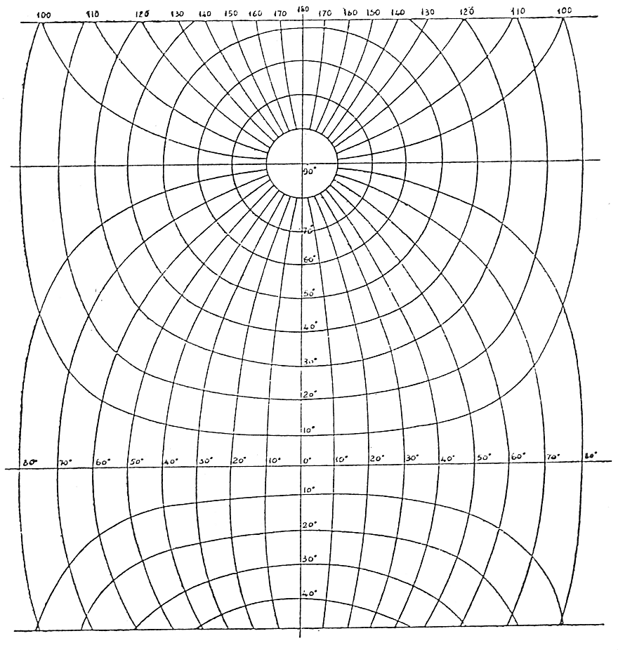
Forma del canovaccio geografico

